Slide 1
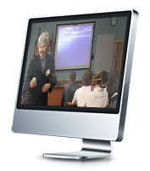
ТЕРМОДИНАМИКА
(теория)

Slide 2
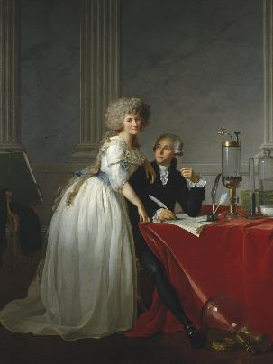
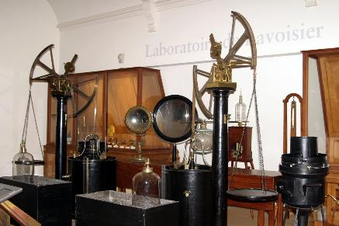
История вопроса
Отцом теории теплорода был великий французский естествоиспытатель Антуан Лоран де Лавуазье (1743-1794). Самым важным следует считать тот факт, что теория теплорода была основана исключительно на экспериментальном фундаменте.
Антуан Лоран Лавуазье
26.08.1743 — 8.05.1794
Портрет работы художника Жак-Луи Давида, «Антуана Лорана Лавуазье и его жены Мари Энн Пьерретт Ползе» (фрагмент), 1788 г.
Лаборатория А. Л. Лавуазье, Музей искусств и ремёсел (Париж)

Slide 3
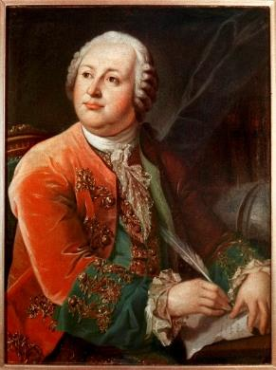
История вопроса
Опровергая существующую теорию теплорода, М. В. Ломоносов предложил другую. Вот логические выводы М. В. Ломоносова, по которым, «достаточное основание теплоты заключается»:
«в движении какой-то материи» — так как «при прекращении движения уменьшается и теплота», а «движение не может произойти без материи»;
«во внутреннем движении материи», так как недоступно чувствам;
«во внутреннем движении собственной материи» тел, то есть «не посторонней»;
«во вращательном движении частиц собственной материи тел», так как «существуют весьма горячие тела без» двух других видов движения «внутреннего поступательного и колебательного», напр. раскалённый камень покоится (нет поступательного движения) и не плавится (нет колебательного движения частиц).
Михаил Васильевич Ломоносов
8[19].11. 1711 - 4[15].04.1765
Портрет работы художника Л. С. Миропольского (1787)

Slide 4
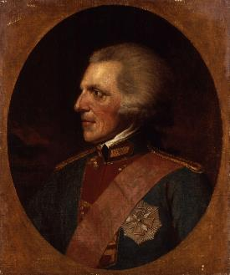
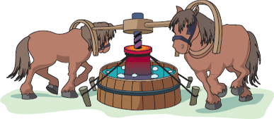
История вопроса
Граф Румфорд вовлёкся в дискуссию о природе тепла, встав на сторону кинетической теории, которая видела источник тепла в движении элементарных частиц. Следя за сверлением пушечных стволов в мюнхенской оружейной мастерской, он стал фиксировать данные о теплоёмкости металла. Наблюдения привели Румфорда к выводу о том, что тепло в процессе сверления могло выделяться практически бесконечно, что, конечно, не соответствовало представлению о «выжимании» тепла из тела в процессе сжатия.
Бенджамин Томпсон, граф Румфорд
(26.03.1753 — 21.09.1814)
Портрет работы М. Келлерхофена
Впервые показал связь между механической работой и внутренней энергией и рассматривал последнюю как результат особого вида движения частиц материи.

Slide 5
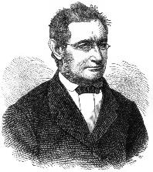
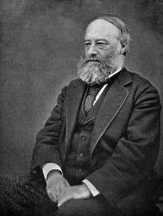
История вопроса
Указал на эквивалентность затрачиваемой работы и производимого тепла и тем самым обосновал первый закон термодинамики; там же он впервые рассчитал, исходя из теоретических оснований, механический эквивалент тепла.
Юлиус Роберт фон Майер
(25 ноября 1814— 20 марта 1878)
Экспериментально и теоретически изучал природу тепла и обнаружил её связь с механической работой, в результате чего практически одновременно с Майером пришёл к концепции всеобщего сохранения энергии, что, в свою очередь, обеспечило формулировку первого закона термодинамики.
Джеймс Прескотт Джоуль
(24 декабря 1818 — 11 октября 1889)

Slide 6
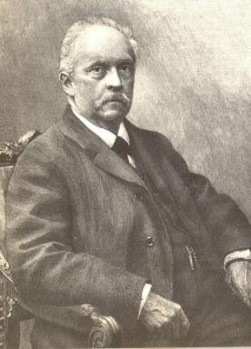
История вопроса
В своих первых научных работах при изучении процессов брожения и теплообразования в живых организмах Гельмгольц приходит к формулировке закона сохранения энергии. В его книге «О сохранении силы» (1847) он формулирует закон сохранения энергии строже и детальнее, чем Роберт Майер в 1842 году, и тем самым вносит существенный вклад в признание этого оспариваемого тогда закона. Позже Гельмгольц формулирует законы сохранения энергии в химических процессах и вводит в 1881 году понятие свободной энергии — энергии, которую необходимо сообщить телу для приведения его в термодинамическое равновесие с окружающей средой. Показав универсальность законов сохранения, не оставил места для концепций некой особой «жизненной силы», якобы управляющей организмами.
Герман Людвиг Фердинанд Гельмгольц
(31 августа 1821— 8 сентября 1894)

Slide 7
“ …есть одна отрада нам - энтропию во Вселенной не прибрать пока к рукам!”
Александр Дольский
Способы изменения внутренней энергии
I. Совершение работы
II. Теплопередача
1. Теплопроводность.
2. Конвекция.
3. Излучение.
Q
Т2
Т1
$$ΣU=const$$
Т1>Т2
Для замкнутой системы
$$ΔU=0$$

Slide 8
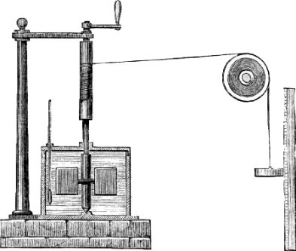
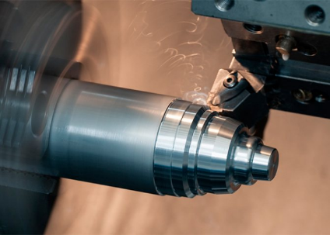
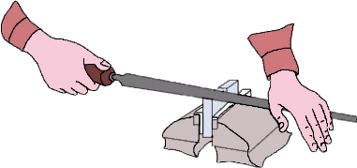
Совершение работы
Обработка деталей напильником, резцом. Работа по преодолению F_{тр} .
$$ΔU=Атр$$

Slide 9
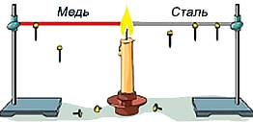
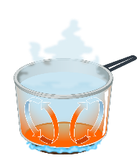
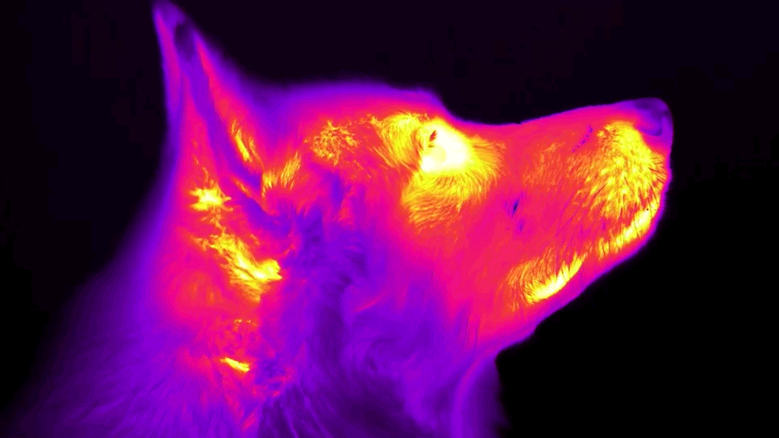
Теплопередача
$$ΔU=Q$$
1. Теплопроводностью называется процесс передачи внутренней энергии от одних частей тела к другим. Обусловлен этот процесс хаотическим движением молекул без переноса вещества.
2. Конвекция — теплообмен, который происходит при перемешивании неравномерно нагретых газов или жидкостей под действием силы тяжести.
3. Излучение тела, которое определяется только его температурой, называется тепловым излучением.

Slide 10
Теплоёмкость тела
$$T_{1}<{ T}_{2} , Q_{1}= Q_{2} , c_{1}> c_{2} .$$
$$c_{Т}= \frac{Q}{ΔT}$$
Q₂
Q₁
T₁
T₂
Теплоемкость тела с_{т} показывает, какое количество теплоты Q необходимо для изменения температуры тела T на 1 К.

Slide 11
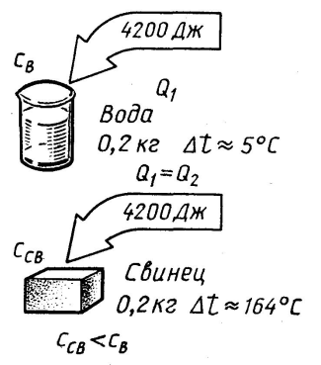
Уделывая теплоемкость вещества (с)
Удельная теплоемкость с — это количество теплоты, которое получает или отдает 1 кг вещества при изменении его температуры на 1 К.
$$c= \frac{Q}{mΔT}$$
$$\frac{Дж}{кг∙К}$$
Выражается с в

Slide 12
Молярная теплоемкость вещества (с_{м})
$с_{м}$ = $\frac{QM}{m∆T}$
где М — молярная масса вещества; m — масса вещества.
Выражается с_{м} в $\frac{Дж}{моль∙К}$
Связь между с и с_{м}
$с_{м}$ = сM

Slide 13
Удельная теплоемкость газа
Эта теплоемкость зависит от характера процесса, при котором происходит нагревание газа.
Рассмотрим удельную теплоемкость газа при р = const и V = const:
$$c_{p=const} ≠ c_{v=const}$$
$$c_{p }> c_{v}$$
так как при р = const газ совершает работу.

Slide 14
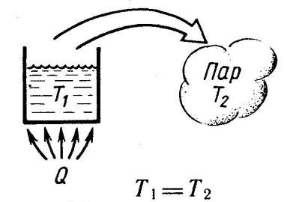
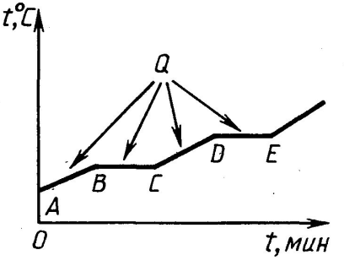
Удельная теплота парообразования r
Отношение количества теплоты, необходимого для превращения жидкости в пар при T = const, к массе этого вещества называется удельной теплотой парообразования:
$$Q=mr$$
$$r= \frac{Q}{m}$$
АВ — нагревание тела;
ВС — плавление тела;
CD — нагревание жидкость
DE — парообразование.

Slide 15
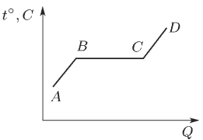
Внимание, вопрос:
Как меняется внутренняя энергия вещества при переходе в парообразное состояние?
ОТВЕТ: При парообразовании вся сообщаемая тепловая энергия идет на преодоление сил притяжения между молекулами жидкости и отрыв их от поверхности. При этом возрастает потенциальная энергия молекул. Если сообщать жидкости одинаковое количество теплоты каждую единицу времени, то температура ее будет меняться так, как показано на графике участок графика АВ — увеличение температуры жидкости до температуры кипения, ВС — парообразование, CD — нагревание пара.
Из графика видно, что температура жидкости остается неизменной до тех пор, пока вся она не превратится в пар. Очевидно, что внутренняя энергия пара больше внутренней энергии жидкости при той же температуре.

Slide 16
Внимание, вопрос:
1. Эквивалентны ли термины: теплота, количество теплоты, внутренняя энергия?
ОТВЕТ:
Значение слова «теплота»
1. Физ. Энергия, создаваемая беспорядочным движением частиц тела (атомов, молекул и т. п.) и проявляющаяся в его нагревании. Степень нагретости тела. Теплота воды. Теплота воздуха.
2. То же, что тепло [1] (во 2 знач.). Комнатки эти были ужасно теплы, потому что и Афанасий Иванович и Пульхерия Ивановна очень любили теплоту. Гоголь, Старосветские помещики.
3. перен. То же, что тепло1 (в 5 знач.). Теплота чувств. Теплота в голосе. [Товарищи] его полюбили за добродушие, скромность, сердечную теплоту. Тургенев, Бретер.
Значение термина «количество теплоты»
Энергия, которую тело отдает в процессе теплообмена
Значение термина «внутренняя энергия»
Внутренняя энергия тела представляет собой сумму кинетической энергии (энергия теплового движения частиц) и потенциальной энергии (энергия взаимного воздействия частиц друг на друга).

Slide 17
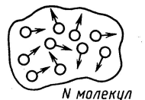
Внутренняя энергия идеального газа
Предположим, что в рассматриваемой модели молекулы — материальные точки, движущиеся с и, а силы взаимодействия равны нулю. Тогда полная внутренняя энергия идеального газа определится только кинетической энергией поступательного движения частиц.
$$U= E_{k1}+ E_{k2}+ E_{k3}+ …+ E_{kn}$$

Slide 18
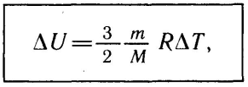
Внутренняя энергия идеального одноатомного газа
$$U=N\overline{E_{k}}$$
$\overline{E_{k}}$= $\frac{3}{2}kT= \frac{3}{2} \frac{R}{N_{A}} T$
т. е. $∆U$ прямо пропорциональна изменению абсолютной температуры газа.

Slide 19
Работа в термодинамике
S — площадь сечения поршня.
Q

Slide 20
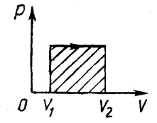
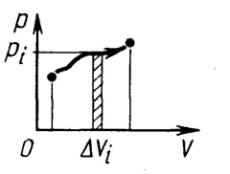
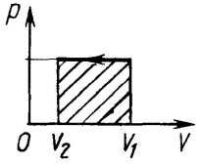
$A=F∆lcos(α$),
$$при α=0 А=F∆l,$$
$A= pS∆l=p∆V$,
$$A=p\left(V_{2} − V_{1}\right).$$
$$A=p∆V$$
$p∆V$= $\frac{m}{M} R∆T$

Slide 21
Решаем задачи

Slide 22
Первый закон термодинамики
Энергия в природе не возникает из ничего и не исчезает — закон сохранения энергии.
Изменение внутренней энергии системы при переходе ее из одного состояния в другое равно сумме работы внешних сил и количества теплоты, переданного системе:
$$∆U=Aвн+Q$$
- первый закон термодинамики.
Для любого процесса с газом справедлив первый закон термодинамики (первое начало термодинамики):
$$Q= ∆U+Aг$$
где $Q$ - количество подведенной теплоты к газу, $∆U$ -изменение внутренней энергии газа, и $Aг$- работа, которую совершает газ.

Slide 23
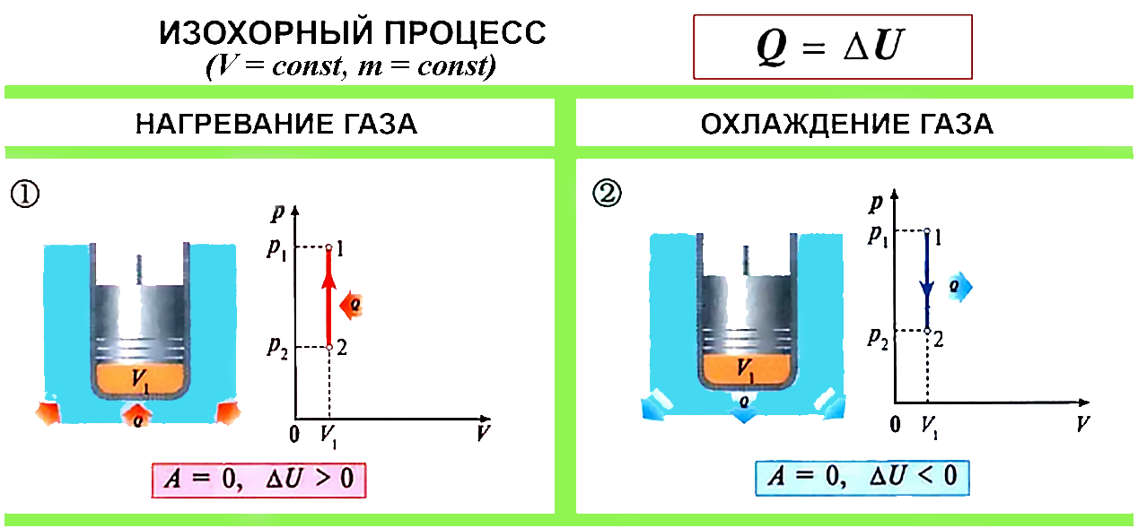
Применение первого начала термодинамики

Slide 24
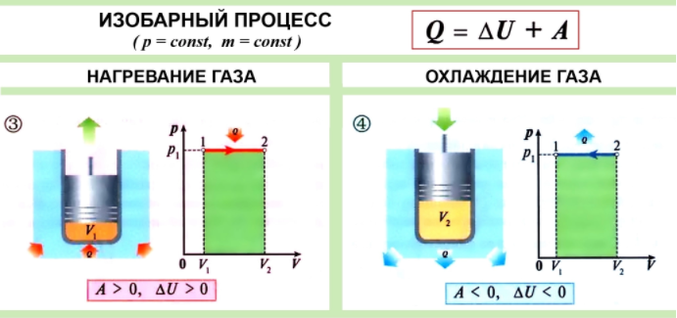

Slide 26
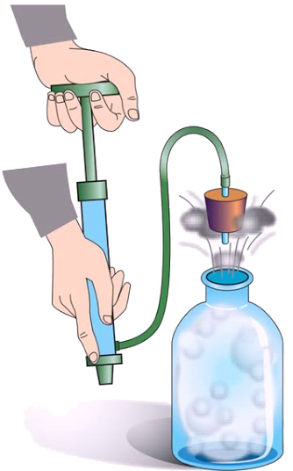
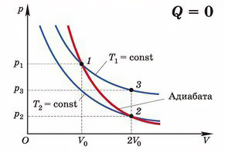
Адиабатный процесс

Slide 27
Удельная теплота сгорания
Величина, характеризующая количество теплоты, выделяющейся при полном сжигании единицы массы топлива, называется удельной теплотой сгорания:
$$q= \frac{Q_{выд}}{m}$$
Выражается q в Дж/кг.

Slide 28
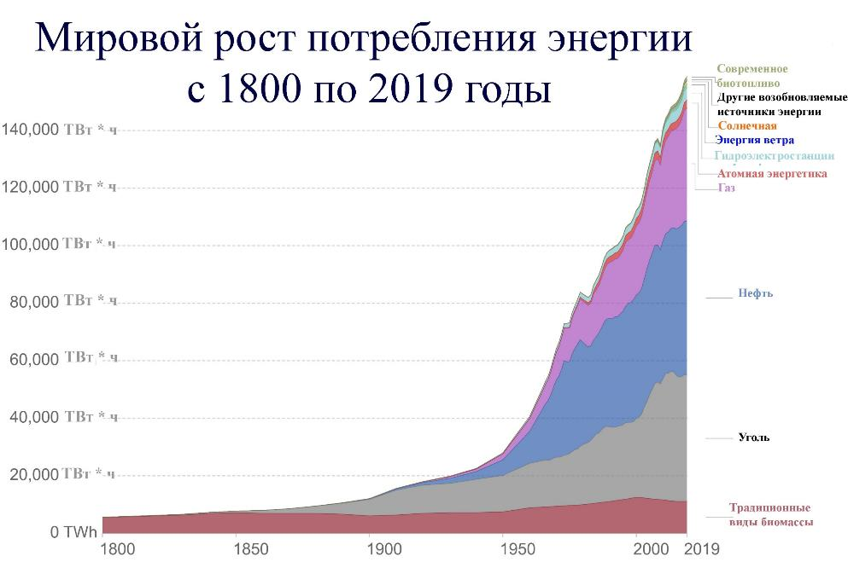
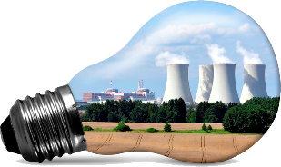

Slide 29
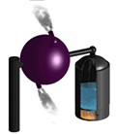
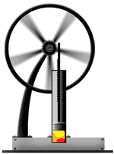
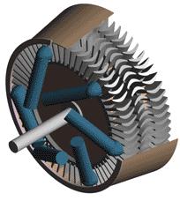
Тепловые двигатели
Машины, преобразующие внутреннюю энергию топлива в механическую, называются тепловыми двигателями.
Тепловые двигатели
Двигатели внутреннего сгорания (ДВС)
Паровые двигатели (ПД)
Турбины
Дизельные
Карбюраторные
Газовые
Паровые

Slide 30
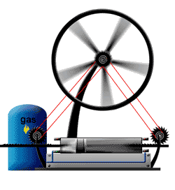
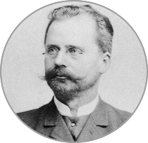
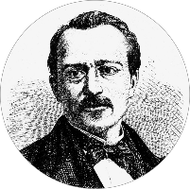
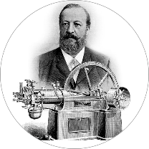
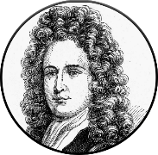
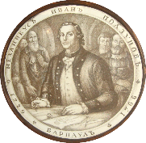
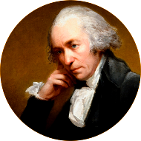
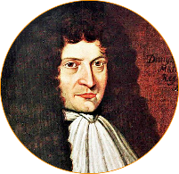
1698 г.— англичанин Т. Севери
1763 г.— русский И. И. Ползунов
1774 г.— англичанин Дж. Уатт
1707 г.— француз Д. Папен
ПД
1860 г.— француз Ленуар
1876 г.— немец Н. Отто
1889 г.— швед К. Лаваль
ДВС
ПАРОВАЯ ТУРБИНА

Slide 31
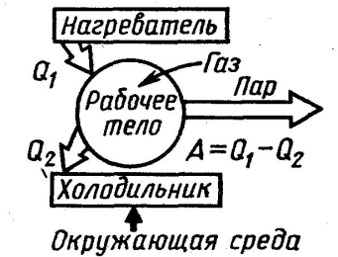
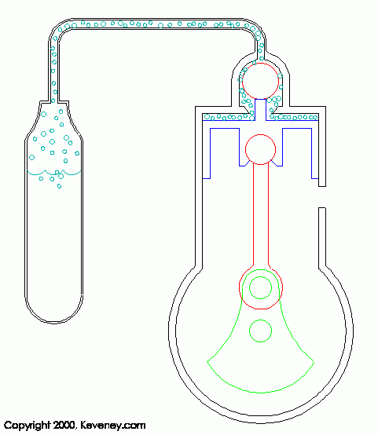
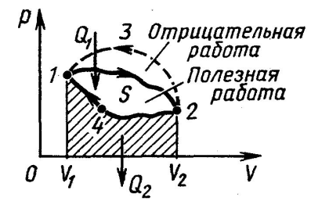
Принцип работы тепловых двигателей
Тепловая машина работает циклично. Рабочее вещество совершает положительную работу (+А), расширяясь от V₁ до V₂. Чтобы замкнуть цикл, можно возвратить: 1) по тому же пути А=0; 2) через состояние 2, 3, 1 (—А) (холодильник); 3) через состояние 2, 4, 1 (+А), совершена положительная работа, равная площади (S) цикла.

Slide 32
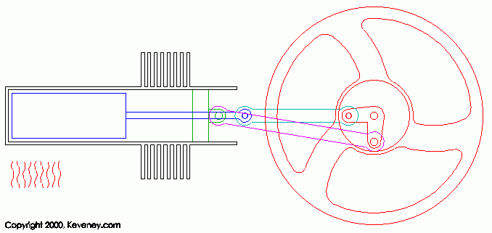
Для того чтобы цикл был замкнутый, необходимо:
а) путь 1—2: А=0, так как А_{1,2}=А_{2,1};
б) путь 2—3—1: А<0, так как А_{1,2}<А_{2,3,1};
в) путь 2—4—1: А>0, так как А_{1,2}>А_{2,3,1}, А = S_{цикла} (численно).
Любая тепловая машина состоит из нагревателя, рабочего тела и холодильника.

Slide 33
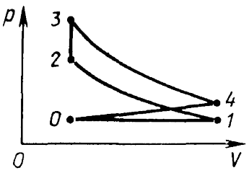
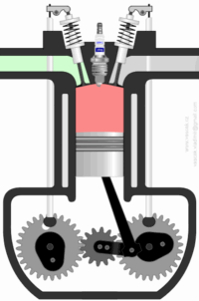
Принцип действия ДВС по индикаторной диаграмме
0—1 — впуск горючей смеси (изобара);
1—2 — сжатие — адиабатный процесс; т. 2 — загорается горючая смесь;
2—3 — резко возрастает р (изохора);
3—4 — рабочий ход — адиабатный
процесс;
4—0 — выпуск горючей смеси.

Slide 34
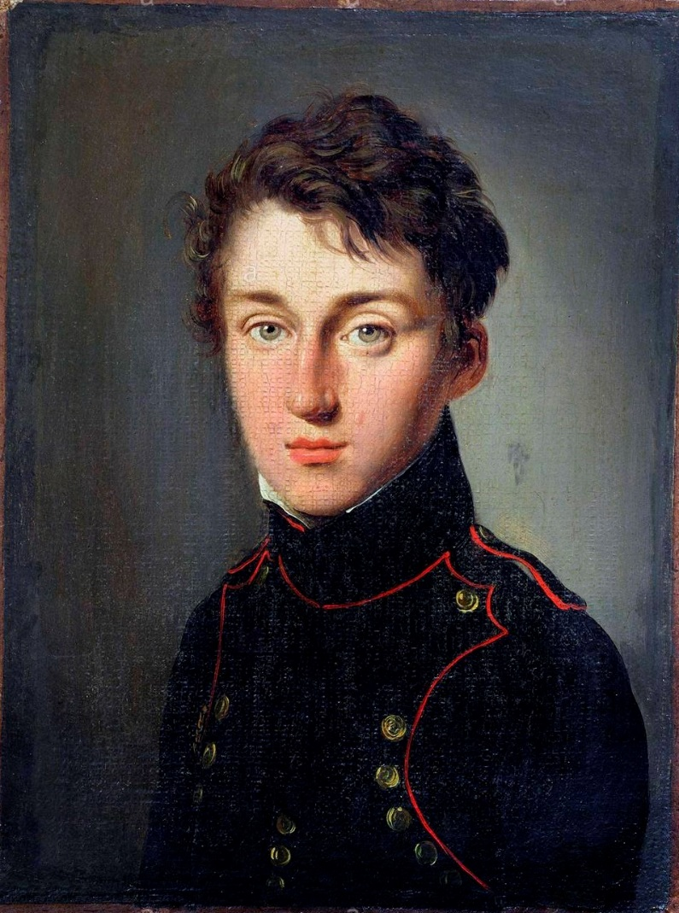
Цикл Карно
И в 1824 году вышла работа Сади Карно — «Размышления о движущей силе огня и о машинах, способных развивать эту силу». По сути, Карно сформулировал первое (закон сохранения энергии) и второе начала термодинамики (в формулировке «Наибольший КПД теплового двигателя не зависит от рабочего тела и определяется только температурой, в пределах которой двигатель работает», в которой вместо энтропии фигурирует тепло).
Николя Леонар Сади Карно
(1 июня 1796 — 24 августа 1832)

Slide 35
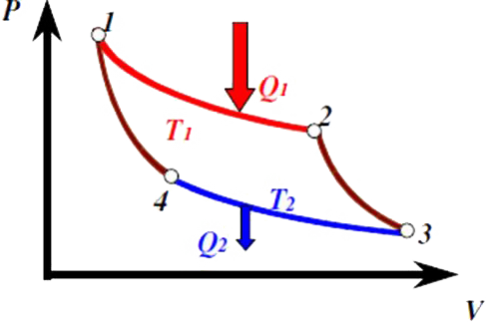
Цикл Карно
1—2 — при тепловом контакте с нагревателем газ расширяется изотермически;
2—3 — расширяется адиабатно.
После контакта с холодильником:
3—4 — изотермическое сжатие;
4—1 — адиабатное сжатие.

Slide 36
КПД теплового двигателя
$$η= \frac{A}{Q_{н}}$$
$η= \frac{Q_{н} − Q_{х}}{Q_{Н}}$ = 1 - $\frac{Q_{х}}{Q_{Н}}$
Для идеального двигателя (цикл Карно):
$η= \frac{Т_{н} − Т_{х}}{Т_{Н}}$ = 1 - $\frac{Т_{х}}{Т_{Н}}$
1. $η$не зависит от Q, р, V, m топлива.
2. $η$является функцией только двух температур.

Slide 37
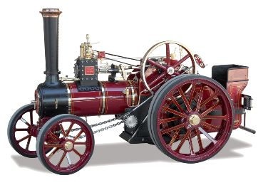
Использование тепловых двигателей
Паровые турбины на ТЭС, АЭС; все виды транспорта; речные и морские суда; в сельском хозяйстве, строительной и оборонной промышленности.
Более 80% электроэнергии вырабатывается на тепловых электростанциях.

Slide 38
Охрана природы
Сооружения, препятствующие выбросу в атмосферу вредных веществ; увеличение эффективности использования энергии; экономия; замена ДВС электродвигателями.

Slide 39
1. Сколько надо затратить теплоты, чтобы 2 кг льда, взятого при температуре —35°C, расплавить, а полученную воду выпарить? Изобразите график зависимости температуры от полученного количества теплоты в рассматриваемом процессе.
m = 2 кг
t_{л} = -35 °C
с_{л} = 2,1 кДж/(кг·К)
λ_{л} = 330 кДж/кг
с_{в} = 4,2 кДж/(кг·К)
r_{в} = 2300 кДж/кг
Решение:
Количество теплоты, требуемое для рассматриваемого процесса, представляется суммой:
Q - ?

Slide 40
Используя табличные данные и произведя вычисления, получаем

Slide 41
2. В латунный калориметр массой 128 г, содержащий 240 г воды при температуре 8,4°C, опущено металлическое тело массой 192 г, нагретое до 100°C. Окончательная температура в калориметре установилась 21,5°C. Определите удельную теплоемкость испытуемого тела.

Slide 42
Вода и калориметр нагреваются в процессе теплообмена с металлическим телом. Так как потерь теплоты нет, то используем соотношение :
$$Q_{получ}= Q_{отд}$$
$Q_{получ}$ = $Q_{в}+Q_{k}$
$$Q_{получ}= m_{в}с_{в}\left(Θ − t_{в}\right)+ m_{к}с_{лат}(Θ − t_{в})$$
$$Q_{отд}= m_{Т}с_{Т}(t_{Т} − Θ)$$

Slide 43
Составим уравнение теплового баланса:

Slide 44
Задача для самостоятельного решения
3. Какое количество воды обратится в пар, если в сосуд, содержащий 1 литр воды при 20°C, влить 10 кг расплавленного свинца при температуре плавления? Сосуд латунный, масса его 0,5 кг. Потерями тепла пренебречь.

Slide 45
4. В вертикальном цилиндре под поршнем находится 2 кг кислорода. При повышении температуры кислорода на 5 К его внутренняя энергия увеличилась на 6400 Дж. Атмосферное давление нормальное. Найдите количество теплоты, сообщенное кислороду в двух случаях:
а) масса поршня мала, и трение при его передвижении тоже мало;
б) поршень закреплен.

Slide 46
а) В соответствии с первым началом термодинамики количество теплоты, сообщенное кислороду, идет на увеличение внутренней энергии и расширение газа:
$$Q=ΔU+A$$
Так как поршень подвижный, то кислород расширяется до тех пор. пока давление в цилиндре не станет равным внешнему атмосферному давлению, то есть происходит изобарное расширение. Поэтому работа равна:
$$A=pΔV$$
Изменение объема найдем, используя уравнение Менделеева- Клапейрона:
$$pV_{1}= \frac{m}{μ}RT_{1};$$
$$pV_{2}= \frac{m}{μ}RT_{2};$$

Slide 47
$$ΔV= V_{2} − V_{1}= \frac{mR}{μp}\left(T_{2} − T_{1}\right)= \frac{mRΔT}{μp}$$
$$Q= ΔU+ \frac{mRΔT}{μ}$$
$$Q=9000 Дж$$

Slide 48
б) Если поршень закреплен, то газ работы не совершает и вся сообщенная теплота идет на увеличение внутренней энергии кислорода. Поэтому:
$$Q= ΔU=6400 Дж$$

Slide 49
5. В цилиндре двигателя внутреннего сгорания при работе образуются газы, температура которых 1000 К. Температура отработанного газа 250 К. Двигатель расходует в час 30 кг топлива, удельная теплота сгорания которого 40 МДж/кг. Какую максимальную полезную мощность может развить этот двигатель?

Slide 50
$$ηQ=A$$
$$Q=mq$$
$$A= N_{пол}t$$
$$η= \frac{T_{1} −T_{2}}{T_{1}}$$
$$\frac{T_{1} −T_{2}}{T_{1}}mq= N_{пол}t$$
$$N_{пол}= \frac{\left(T_{1} − T_{2}\right)mq}{T_{1}t}$$
$$N_{пол}=2,5∙{10}^{5}Вт$$

Slide 51
Луппов Г. Д. Молекулярная физика и электродинамика в опорных конспектах и тестах: Кн. для учителя.— М.: Просвещение, 1992.
Трубецкова С. В. Физика. Вопросы — ответы. Задачи — решения. Ч. 4. Основы молекулярной физики и термодинамики. - М.: ФИЗМАТЛИТ, 2004.
https://ru.wikipedia.org/wiki/Карно,_Сади
Эткинс П. Порядок и беспорядок в природе: Пер. с англ./Предисл. Ю. Г. Рудого. — М.: Мир, 1987.
Словарь русского языка: В 4-х т. / РАН, Ин-т лингвистич. исследований; Под ред. А. П. Евгеньевой. — 4-е изд., стер. — М.: Рус. яз.; Полиграфресурсы, 1999; (электронная версия): Фундаментальная электронная библиотека

